Slide 1
Koti- ja vapaa-ajan tapaturmien ehkäisy
– Kaatumiset, putoamiset ja liukastumiset
Sisällöt perustuvat koti- ja vapaa-ajan tapaturmien
ehkäisyhankeen sisältöihin

Slide 2
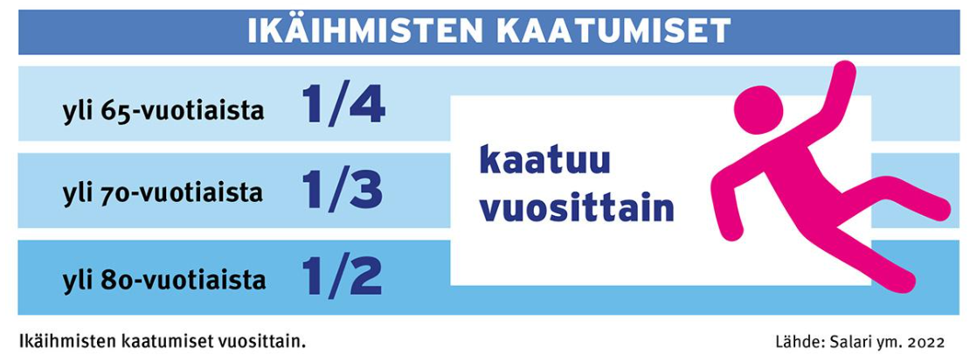
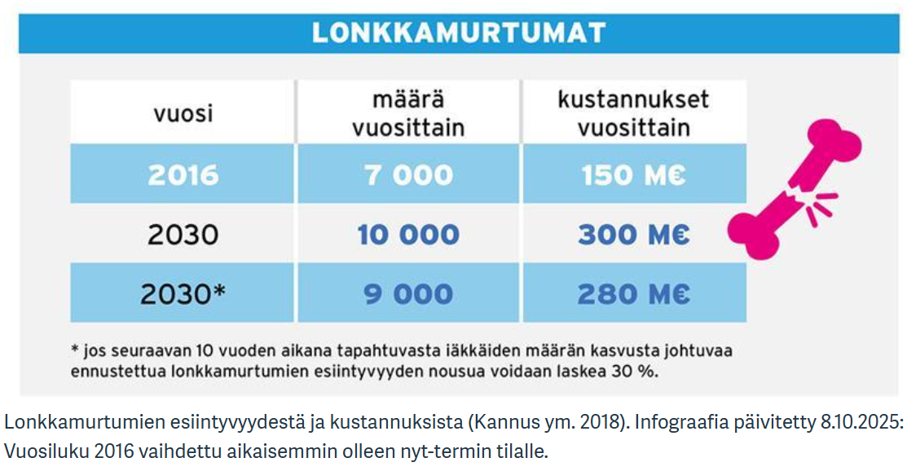
Iäkkäiden kaatumiset ovat yleisiä
Lähde: UKK-instituutti, 2025. Kaatumisista aiheutuvat seuraukset - UKK-instituutti ja Ikäihmisten liikkumisen edistäminen vähentää kaatumisia ja säästää rahaa - UKK-instituutti.
Notes:
Yli 65-vuotiaista vuosittain kaatuu noin joka neljäs​. Iän karttuessa kaatumiset yleistyvät ja yli 70-vuotiaista kaatuu joka kolmas ja yli 80-vuotiaista jo joka toinen​. Huomionarvoista on, että yksikin kaatuminen ennakoi vahvasti uutta kaatumista, joten moni iäkäs kaatuukin useammin kuin kerran vuodessa.
Vakavan aiheesta tekee kaatumisista johtuvat seuraukset, kuten eriasteiset vammat, joista tyypillisin on lonkkamurtuma. Ne aiheuttavat sekä yhteiskunnallisia kustannuksia että inhimillistä kärsimystä.
Lonkkamurtumien määrissä on viime vuosina havaittu pientä ilahduttavaa vähenemistä, mutta niiden lukumäärän ennustetaan silti kasvavan iäkkäiden lukumäärän kasvaessa.
Lonkkamurtumien seuraukset ovat myös vakavia sillä noin 1/10 kotona asuvista jää pysyvästi hoivapalvelujen piiriin murtuman jälkeen ja noin viidennes lonkkamurtumapotilaista menehtyy vuoden sisällä murtumasta.

Slide 3
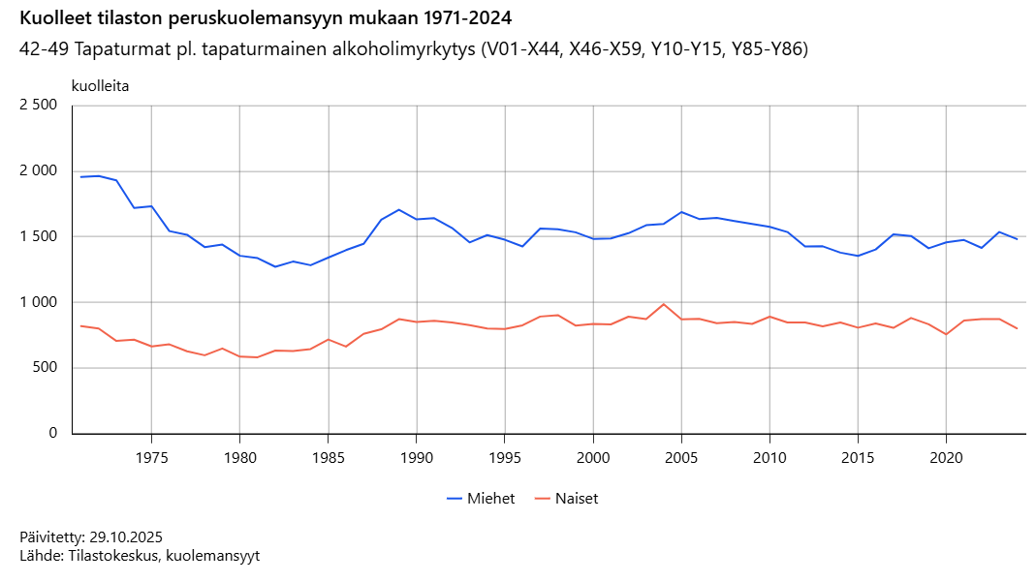
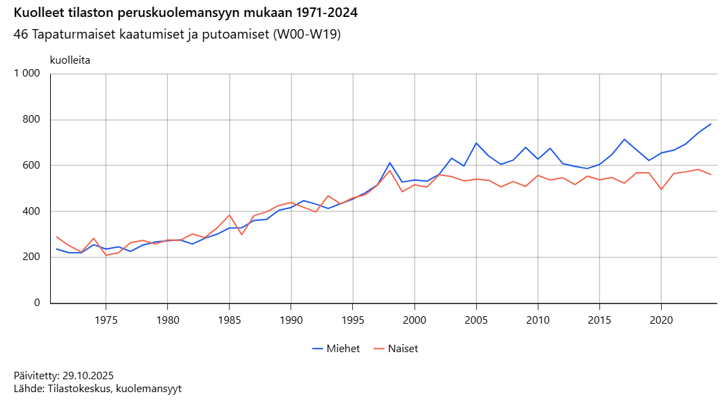
Kuolemaan johtaneet kaatumis- ja putoamistapaturmat 1971–2024
Lähde: Suomen virallinen tilasto (SVT): Kuolemansyyt [verkkojulkaisu]. ISSN=1799-5051. Helsinki: Tilastokeskus [Viitattu: 27.2.2026]. Saantitapa: https://stat.fi/fi/tilasto/ksyyt
Notes:
Kaatumisista seuraa myös muita vakavia vammoja, kuten pää ja aivovammoja. Lisäksi tapaturmaiset kaatumiset ja putoamiset johtivat yli 1 300 kuolemaan vuonna 2024.
Eli Tilastokeskuksen tilastoa tapaturmaisista kuolemista vuodesta 1971 vuoteen 2024. Vuonna 2024 tapaturmissa kuoli 2 343 henkilöä.
Näistä kaatumiset ja putoamiset muodostavat noin puolet kaikista koti- ja vapaa-ajan tapaturmakuolemista.
Vaikka positiivista kehitystä kaatumiskuolemien laskuun ajoittain nähdään, tapahtuu Suomessa edelleen varsin paljon kaatumiskuolemia muihin Läsi-Euroopan maihin verrattuna.

Slide 4
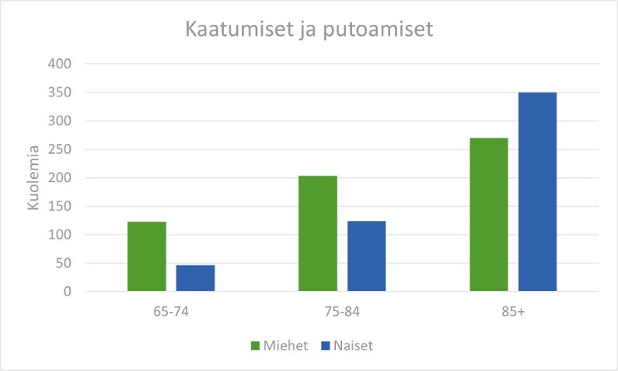
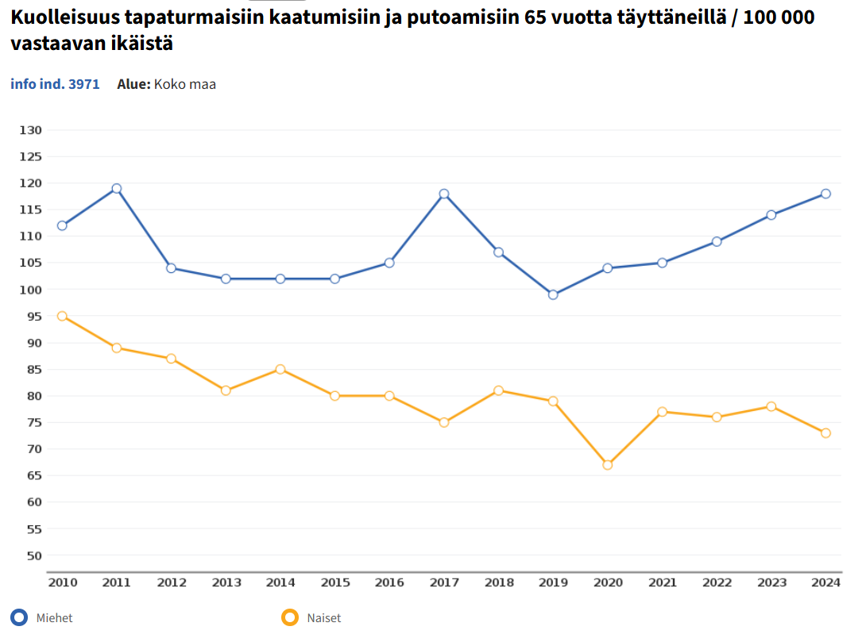
Iäkkäillä kaatumiset ja putoamiset ovat yleisin tapaturma-kuolemien syy
THL.2024: Kaatumisten ja putoamisten aiheuttamat tapaturmakuolemat iäkkäillä, keskimäärin vuosittain jaksolla 2020-2022.
Notes:
Kaatumiset ja kaatumisen riski lisääntyy ikääntyessä molemmilla sukupuolilla. Alle 85-vuotiailla kaatumisia tapahtuu enemmän miehille, kun taas yli 85-vuotiailla se kääntyy niin, että kaatumisia tapahtuu enemmän naisille.​
Kaatumisturmissa kuolleiden mediaani-ikä oli 85 vuotta, alle 40-vuotiaita menehtyi kaatumisiin tai putoamisiin vuonna 2023 alle 20 henkeä.

Slide 5
Kaatumisten riskitekijöitä
Ulkoiset vaaratekijät
Kulkuväylän esteet
Liukas tai epätasainen alusta
Huono valaistus
Jalkineet
Apuvälineiden puuttuminen
Sisäiset vaaratekijät
Korkea ikä
Naissukupuoli
Sairaudet ja lääkkeet
Kipu- ja pelkotilat
Kaatumishistoria
Alentunut lihasvoima
Alentunut kognitio
Heikentynyt näkö
Heikentynyt toimintakyky
Ravitsemustila ja BMI
Alkoholin käyttö
Kaatuminen
Käyttäytymis
tekijät
Väsymys ja vireystila
Kiire
Huolimattomuus
Riskien ottaminen
Lähde: Kaatumisten ja kaatumisvammojen ehkäisyn fysioterapiasuositus, Havulinna ym. 2017
Notes:
Usein kaatumisista ajatellaan, että ne kuuluvat normaaliin ikääntymiseen. Näin ei kuitenkaan ole, vaan kaatumisia voidaan tutkitusti ehkäistä.
Kaatumisten taustalta löytyy useita erilaisia vaara- tai riskitekijöitä, jotka voidaan jakaa sisäisiin ja ulkoisiin tekijöihin sekä käyttäytymistekijöihin.
Sisäisillä vaaratekijöillä tarkoitetaan ihmiseen itseensä liittyviä vaaratekijöitä, joista tärkeimpiä ovat korkea ikä (75+), naissukupuoli, heikentynyt terveys sekä alentunut toiminta- ja liikkumiskyky. Mitä iäkkäämpi henkilö on, sitä useammin kaatumisen syynä ovat ensisijaisesti sisäiset vaaratekijät.
Ulkoiset kaatumisen vaaratekijät puolestaan liittyvät asuin- ja elinympäristöön sekä sen turvallisuuteen.
Osaan riskitekijöistä ei ole mahdollista itse vaikuttaa, kuten sukupuoleen, ikään ja perinnöllisiin sairauksiin, mutta suurimpaan osaan on mahdollista itse vaikuttaa ja siten ehkäistä kaatumisista johtuvia tapaturmia. Itse voi vaikuttaa erityisesti omalla käyttäytymisellä, ennakoinnilla ja esim. sopivien jalkineiden valinnalla.
Jos riskitekijöitä on useampia (erityisesti iäkkäillä, kun on useita sairauksia ja liikkumiskyky on heikentynyt), tarvitaan laaja-alaista arviointia ja yksilöllistä ehkäisytoimien suunnittelua.

Slide 6
Kaatumisen pelko
Heikentynyt liikkumis- ja toimintakyky
Kaatuminen
Liikkuminen ja harrastukset jää pois
Kaatumisen pelko/ kaatumishuolestuneisuus
Notes:
Kaatumisiin ja niiden ehkäisyyn liittyy tiivisti myös kaatumisen pelko.
Kaatumisen pelko voi aiheuttaa kierteen, joka heikentää elämänlaatua ja toimintakykyä ja siten jopa lisää kaatumisen riskiä. Siksi siihen puuttuminen on tärkeää.
Kaatumisen pelkoa voi olla myös ilman kaatumista tai kaatumisen aiheuttamaa vammaa.
Tärkeää on puuttua, jotta kierre voidaan katkaista.

Slide 7
Ennakoi: tunnista riskit, ehkäise kaatumiset ja putoamiset
Pohdi ja tunnista kaatumiseen yhteydessä olevat tekijät eli niiden taustalla olevat, usein monitekijäiset, syyt.
Mieti toimenpiteet, joilla riskitekijät voi:
  poistaa osittain tai kokonaan.
  vähentää niiden vaikutuksia turvallisuutta lisäämällä.
Mitä arjessa tulee muuttua, että siitä tulee turvallisempaa?
Notes:
Mitkä tekijät juuri hänen kohdallaan lisäävät kaatumisvaaraa?
Miten hän omalta osaltaan voi vähentää kaatumisvaaraa?
Omainen tuntee iäkkään tavat ja ympäristön ja hän pystyy tunnistamaan paikkoja, joissa vaaratilanteita voi tapahtua. Läheisille iäkkään voi olla helpompi kertoa esimerkiksi kaatumispelosta kuin vaikkapa lääkärille.

Slide 8
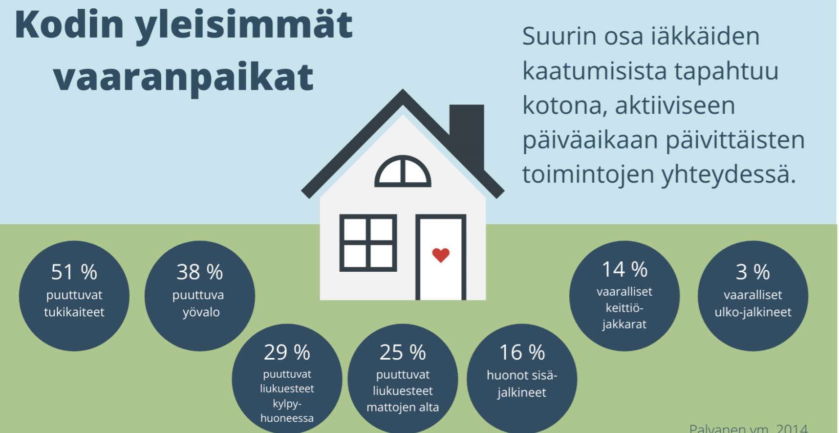
Notes:
Noin 80 % kaatumisista tapahtuu kotona tai kodin piha-alueella. ​
Puuttuvat kaiteet ja yövalo yleisimmät tunnistetut riskitekijät tutkimuksen mukaan. ​
Tukikaiteet, valaistus, liukuesteet

Slide 9
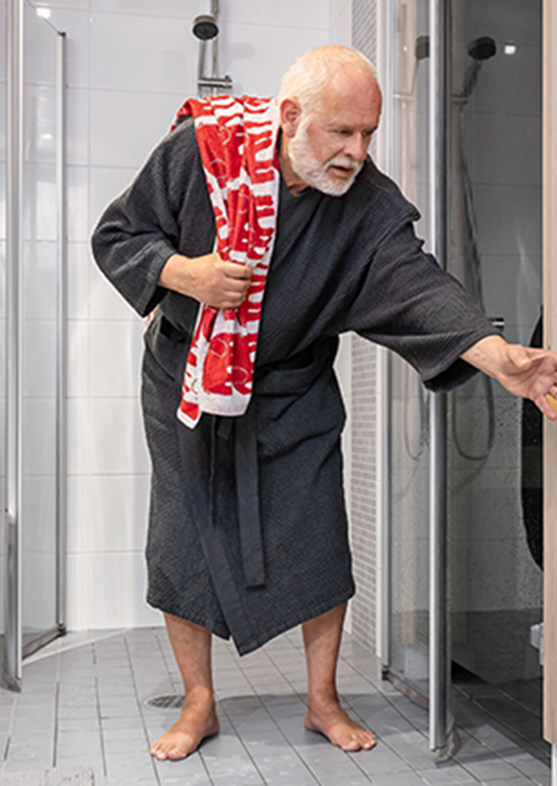
Muita asioita liittyen kaatumisten ehkäisyyn
Lääkitykset voivat vaikuttaa tasapainoon. Keskustele näistä lääkärin kanssa.
Tarkistuta näkö ja kuulo säännöllisesti. Käytä silmälaseja ja kuulolaitetta.
Sairauksien ja vammojen ehkäisy sekä hyvä hoito ja kuntoutus.
Tarvittavien apuvälineiden käyttäminen.
Kaatumisessa syntyvien iskujen vaimennus esim. lonkkasuojat, lattiapintojen pehmustus.
Monipuolinen ja säännöllinen ravitsemus: kalsium, D-vitamiini ja proteiini.
Alkoholin kohtuullinen käyttö.
Mielenvirkeys ja henkinen turvallisuus.
Toimintakyvyn ja sen rajojen sekä turvallisuusriskien tiedostaminen.
Kuva: Jaakko Jaskari/Suomen Punainen Risti
Notes:
Lääkkeiden minimointi, jotka aiheuttavat kaatumistaipumusta esim. uniläkkeet, psyykenlääkkeet, varsinkin bentsodiatsepiinit.
Mahdollisimman hyvän näkökyvyn varmistaminen.
Sairauksien ja vammojen ehkäisy ja hyvä kuntoutus esim. reuma, rr-tauti, diabetes. Akuutit (esim. rytmihäiriöt, infektiot, kuin myös pitkäaikaissairaudet kuten nivelvaivat, osteoporoosin hoito)
Apuvälineet kuten keppi ja rollaattori. Lonkkasuojat erityisesti korkean murtumariskin omaavat henkilöt.
Ravitsemus: D-vitamiinin ja proteiinin puute aiheuttaa lihasheikkoutta (myopatia). Proteiini 1 g/kg/vrk. Yli 75-vuotiaille suositellaan D-vitamiinilisää 20 µg/vrk ympäri vuoden.
Mielenvirkeys ja henkinen turvallisuus: ulkoilu, harrastukset, ystävät, kerhot jne.
Toimintakyvyn ja sen rajojen sekä turvallisuusriskien tiedostaminen. Esim. lähipiirin tuki lamppujen vaihdossa, vireystekijöiden huomiointi kuten väsymys, kiire.

Slide 10
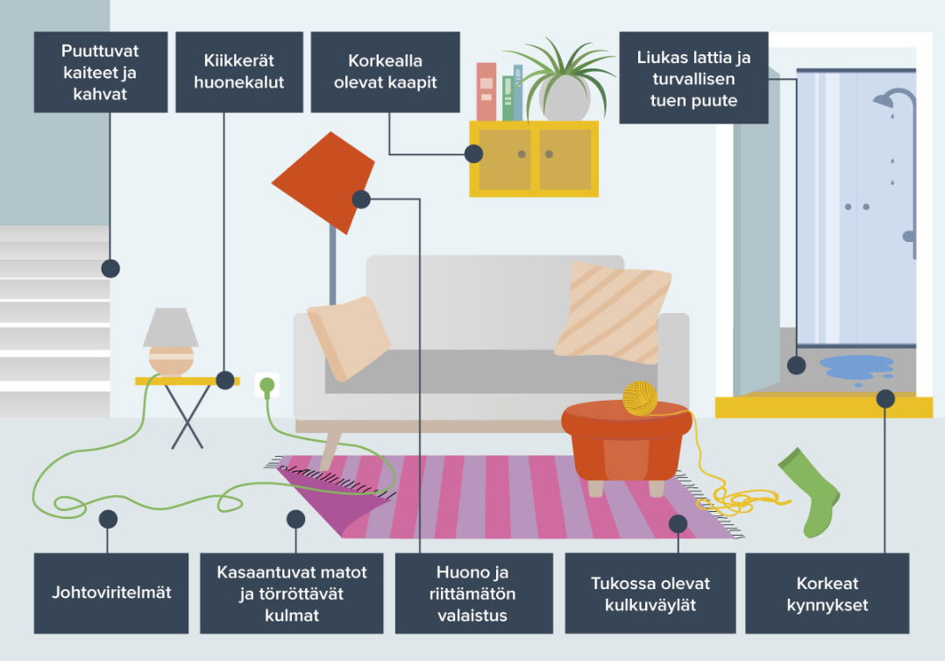
Kodin yleisimmät vaaranpaikat
Kuva: UKK-instituutti 2023

Slide 11
Kaatumisten ehkäisykeinoja kotona
Esteettömyys ja siisteys: ei jatkojohtoja tai tavaroita lattioilla.​
Liukuesteet matoissa ja liukuestematot: erit. kylpyhuone tai lattian käsitteleminen liukastumattomaksi.​
Selvästi havaittavat ja erottuvat porrasaskelmat ja liukuestetarrat sisäportaissa.​
Tukikaiteet portaikoissa, eteisessä, pitkillä käytävillä ja kylpyhuoneessa.
Kynnykset kannattaa poistaa tai madaltaa ja kiinnittää mahdolliset irralliset johdot seinään.
Ulko-oven lä­helle tukeva istuin, jossa voi riisua ja pukea kengät ja muut ulkovaatteet. ​
Riittävä valaistus erityisesti pihalla ja portaikossa, yövalo tarvittaessa käytössä.​
Tukevat käsinojalliset taloustikkaat – mutta sijoita myös useimmin käytetyt tavarat ja ruoka-aineet helposti saataville.​
Kirjahyllyt kiinnitettynä seinään tai muuten paikallaan pysyviä.
Notes:
Käydään läpi kaatumisten ehkäisykeinoja, joita pystyy kotona huomioimaan ja jos toimitte esimerkiksi iäkkäiden parissa, niin käymään esim. iäkkään kanssa kohta kohdalta läpi.
Varmistetaan, että kulkuväylillä ei ole irtotavaroita, joihin voi kompastua tai apuväline tarttua. Pidetään kulkureitit vapaina kalusteista ja varmistetaan, että liikkumaan mahtuu myös apuvälineen kanssa.
Varmistetaan, että mattoihin tai niiden reunoihin ei voi kompastua ja käytä liukuestemattoja. Erityisesti kylpyhuoneessa tärkeä huomioida liukuestemattojen käyttäminen, lattiapintojen kuivaaminen tai pinnan käsitteleminen niin, ettei se liukasta.
Myös portaissa hyvä käyttää liukuestetarroja ja muutenkin varmistaa, että portaat ja askelmat on selvästi havaittavissa.
Tukikaiteita on hyvä lisätä esim. portaikkoihin, eteiseen, pitkille käytäville ja kylpyhuoneeseen.
Poistetaan korkeat kynnykset. Jos kynnyksiä ei voi poistaa, merkitään ne huomiovärillä.
Ulko-ovella on hyvä olla tukeva istuin, jossa voi pukeutua ja riisuutua.
Varmistetaan riittävä valaistus myös yöaikaan ja käytetään esimerkiksi yövaloa. Vältetään kuitenkin häikäiseviä valaisimia.
Käyttöastiat ja muut tavarat sijoitetaan niin, ettei niitä tarvitse kurotella tai kiivetä jakkaralle. Jos tulee tarve kurotella korkeammalle, turvallisinta on käyttää tukevia käsinojallisia taloustikkaita.
Varmista, että kalusteet, esimerkiksi kirjahyllyt, ovat oikean korkuisia ja paikallaan pysyviä, varsinkin jos niistä otetaan tukea.

Slide 12
Liukastumis tapaturmat
Suomessa ilmastonmuutoksen on arvioitu lisäävän liukastumistapaturmia yleistyvien liukkaiden kelien myötä (THL 2024).
Suomessa arvioidaan tapahtuvan vuosittain n. 125 000 kaatumis- ja liukastumistapaturmaa, joista liukastumisia n. 60 % ja niiden kustannukset yli miljardi euroa (Liikenne- ja viestintäministeriö 2022).
Myötävaikuttavina tekijöinä esim. kenkien huono pito, talvikunnossapidon puutteet, erityisen liukas alusta ja kiire (Liikenne- ja viestintäministeriö 2022).
THL:n (2024) arvion mukaan vuosittain n. 2500–4000 potilasta hoidetaan erikoissairaanhoidon vuodeosastolla liukastumistapaturman vuoksi.
Liukastumis- ja kaatumistapaturmat voivat johtaa vakaviin loukkaantumisiin ja kuolemiin. ​
Notes:
Tiedetään, että Ilmastonmuutos lisää sään vaihtelua ja nollan molemmin puolin vaihteleva sää lisää puolestaan liukastumistapaturmia. Ilmastonmuutoksen myötä yleistyvien liukkaiden kelien ja väestön ikääntymisen myötä liukastumistapaturmia on todennäköisesti jatkossa enemmän, ja niiden seuraukset voivat olla entistä vakavampia.
Vuosittain sattuu arviolta noin 125 000 kaatumis- ja liukastumistapaturmaa sisältäen myös lievät tapaturmat. Näistä n. 60% on liukastumisia talvikeleillä ja niistä kustannukset yli miljardin. Jäällä ja lumella tapahtuvien liukastumistapaturmien määrä vaihtelee vuosittain riippuen muun muassa keliolosuhteista. Tarkkaa lukua liukastumistapaturmien määrästä voi olla vaikea antaa, koska suuri osa liukastumistapaturmista on niin lieviä, ettei lääkärin hoitoon hakeuduta.
Raportoituja liukastumisiin myötävaikuttavia tekijöitä esim. kenkien huono pito, huono talvikunnossapito, erityisen liukas alusta ja kiire.
Vuosittain n. 2500–4000 potilasta hoidetaan erikoissairaanhoidon vuodeosastolla liukastumistapaturman vuoksi. Liukastumistapaturmista johtuvat sairaanhoito ja työpoissaolot johtavat siihen, että liukastumisilla myös selvä kansantaloudellinen merkitys.
Tyypillisiä liukastumisesta aiheutuneita vammoja ovat ruhjeet, nyrjähdykset sekä käden ja jalan murtumat, mutta vuosittain ne johtaa myös vakaviin loukkaantumisiin ja jopa kuolemiin.
Tilastolliset haasteet: Terveydenhuollon hoitoilmoitusrekisteristä (HILMO) löytyy tietoa jalankulkijoiden liukastumistapaturmista, mutta koska niitä ei luokitella tieliikenneonnettomuuksiksi, niille ei ole selkeää kategoriaa (kuten tieliikenneonnettomuuksien osallisille) eikä kattavaa kuvaa liukastumisten takia loukkaantuneista jalankulkijoista välttämättä saada.

Slide 13
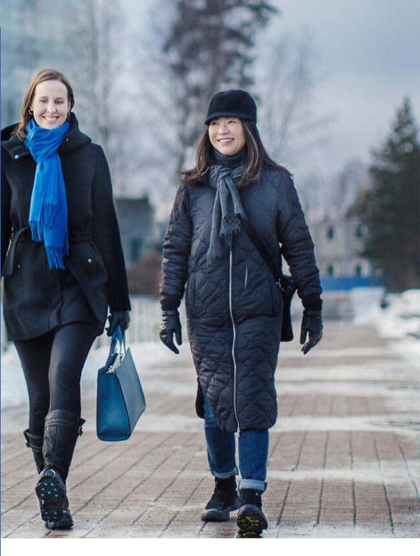
Loukkaantumisriski liukastumistapaturmassa kasvaa iän myötä ja siksi myös väestön ikääntymisen arvioidaan lisäävän liukastumistapaturmia.
Erittäin liukkaat kävelykelit voivat johtaa liukastumisten suuriin kertymiin eli ns. kasautumispäiviin, jotka voivat kuormittaa terveydenhuoltoa. ​
  Liukastumistapaturmien kasautumispäiviä edeltää tyypillisesti -2–0-asteen lämpötila, nollan asteen ylitys tai alitus viimeisen vuorokauden aikana sekä sade (lumi, vesi tai räntä)
Notes:
Erittäin liukkaiden kelien yhteydessä voidaan puhua ns. kasautumispäivistä eli liukastumisen määrällisesti suurista kertymistä, jotka kuormittavat terveydenhuoltoa.
Näitä kasautumispäiviä edeltää tyypillisesti -2 ja 0 asteen välillä oleva lämpötila ja kun lämpötila vaihtelee nollan molemmin puolin aiheuttaa se jäätymistä ja sulamista ja siten liukkaita kävelykelejä. Jos jään päälle vielä sataa lunta tai vettä tai lumi on tamppaantunut liukkaaksi, voidaan puhua erittäin liukkaasta kelistä.

Slide 14
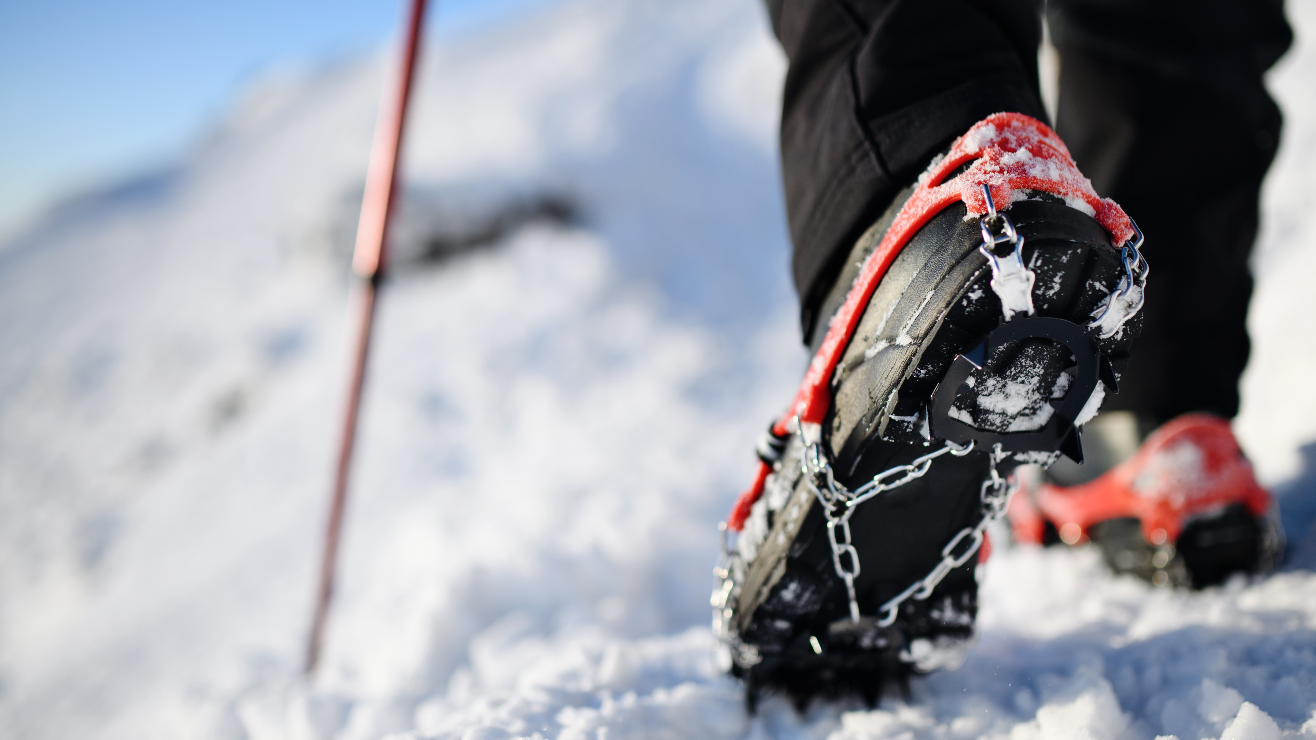
Keinoja liukastumisten ennaltaehkäisyyn
Valitse kengät kelin mukaan ja käytä liukuesteitä. ​
Huolehdi, että piha-alueet ja kulkuväylät on puhdistettu lumesta, hiekoitettu ja valaistus on riittävä. ​
Muut apuvälineet, esim. lonkkasuojaimet ja kaiteet tuovat tukea ja turvaa.​
Liikkeelle lähtiessä unohda turha kiire, varaa riittävästi aikaa ja liiku harkiten. ​
Tarkista jalankulkusää ja kelivaroitukset Ilmatieteen laitos www.fmi.fi.
Notes:
Kengät vaikuttavat pystyssä pysymiseen. Piikkikorot ja sileäpohjaiset kengät ovat liukkaille keleille huonoimmat. Kenkien valinnassa tulisi kiinnittää huomiota kantaan, pohjamateriaaliin ja pohjan kuviointiin. Myös liukuesteet ehkäisevät liukastumista tehokkaasti. Samoin nastakengät on oiva valinta liukkaille keleille.
Pihojen ja katujen lumien auraus, hiekoitus ja valaistus vaikuttavat turvallisuuteen talvikeleillä. Tärkeää on huolehtia, että pihat ja kulkuväylät on aurattu lumesta ja hiekoitettu. Yksi konkreettinen keino, jolla itse näihin voi vaikuttaa on antaa palautetta esim. huoltoyhtiölle, jos näissä huomaa puutteita.
Joka kuudes liukastuminen johtuu kiireestä, jolloin asiat jätetään viime tippaan. Kiire vaikeuttaa ennakointia, varautumista ja etukäteissuunnittelua, jotka ovat kaikki tärkeitä liukastumisen ehkäisyssä eli liikkeelle lähtiessä unohda turha kiire ja varaa liikkumiseen aikaa. Myös omasta kunnosta ja vireystilasta on tärkeä huolehtia.
Jalankulkijalle erityisen vaarallinen keli on silloin, kun jään päällä on vettä tai lunta. Ilmatieteen laitos kuitenkin antaa varoituksia jalankulkusäästä, jotka kannattaa tarkistaa ennen ulos lähtemistä ja varautua sitten sen mukaan.

Slide 15
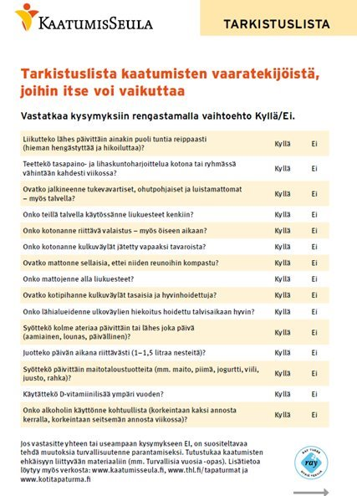
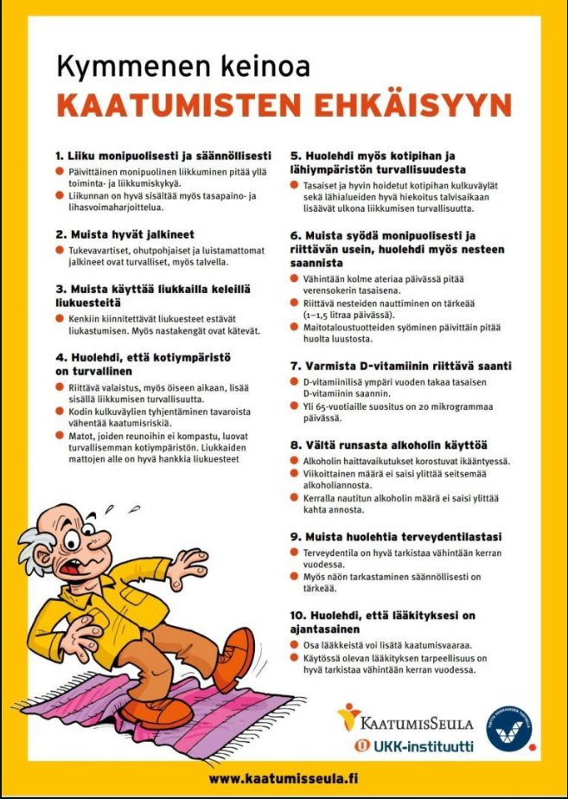
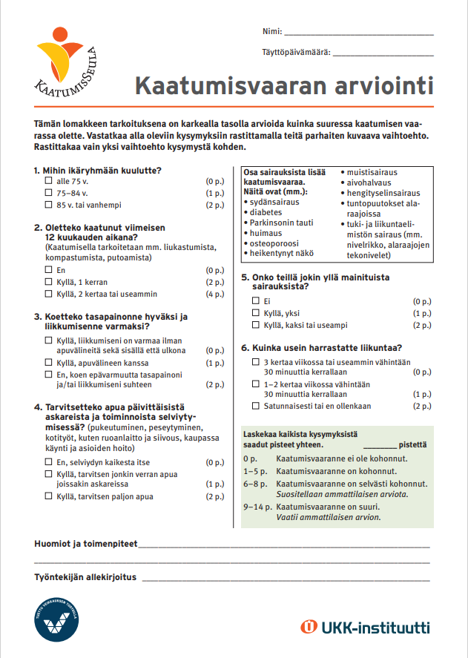
Kaatumisvaaran arviointi -materiaaleja
Lisämateriaalit infoihin ja tilaisuuksiin | RedNet (punainenristi.fi)
KaatumisSeula
Kymmenen keinoa kaatumisten ehkäisyyn
Tiedä ja toimi -kortit
Sähköinen kaatumisvaaran arviointi: KaatumisSeula®- kaatumisvaaran arviointi - UKK-instituutti (ukkinstituutti.fi)
Notes:
Tiedoksi erilaisia materiaaleja kaatumisvaaran arviointiin liittyen, joita voi hyvin hyödyntää infoissa ja tilaisuuksissa, jos toimitte Turvakoutsina. (Linkki suoraan materiaaleihin)
Tehokas ja tuloksekas kaatumisten ehkäisytyö perustuu kaatumisvaaran arviointiin. Erityisesti jos vaaratekijöitä on paljon, tarvitaan laaja-alaista kaatumisvaaran arviointia ja yksilöllistä ehkäisykeinojen suunnittelua. Eli mitkä on juuri ne tekijät, jotka yksilölle aiheuttaa kaatumisia/lisää kaatumisvaaraa ja mitkä on ne keinot, miten omalta osalta kaatumisia voi vähentää. Tärkeää olisi, että ikäihminen tietää itse vaaratekijät omalta kohdaltaan.
KaatumisSeula, jonka vastausten perusteella käyttäjä saa karkean arvion omasta kaatumisvaarastaan. Arviointilomakkeen voi tulostaa esim. turvallisuusaiheiseen infoon täytettäväksi tai opastaa täyttämään älylaitteilla eli löytyy myös sähköisenä versiona. Turvallinen käyttää, vaikka ei olisi terveydenhuoltoalan koulutusta.
Kymmenen keinoa kaatumisten ehkäisyyn eli muistilista tyyppinen materiaali, joka sopii erittäin hyvin keskustelujen pohjaksi ryhmätoiminnassa.
Iäkkäille sopiva Tiedä ja toimi –kortti, jonka toisella sivulla esitellään kaatumisten ehkäisyä tiiviisti kohderyhmän näkökulmasta ja toiselle sivulle on koottu syventävää tietoa sekä käytäntöön soveltuvia toimintamalleja ja ohjeita.
Enemmän tietoa UKK-instituutin verkkosivuilla: Materiaalia kaatumisten ehkäisytyön tueksi - UKK-instituutti (ukkinstituutti.fi)

Slide 16
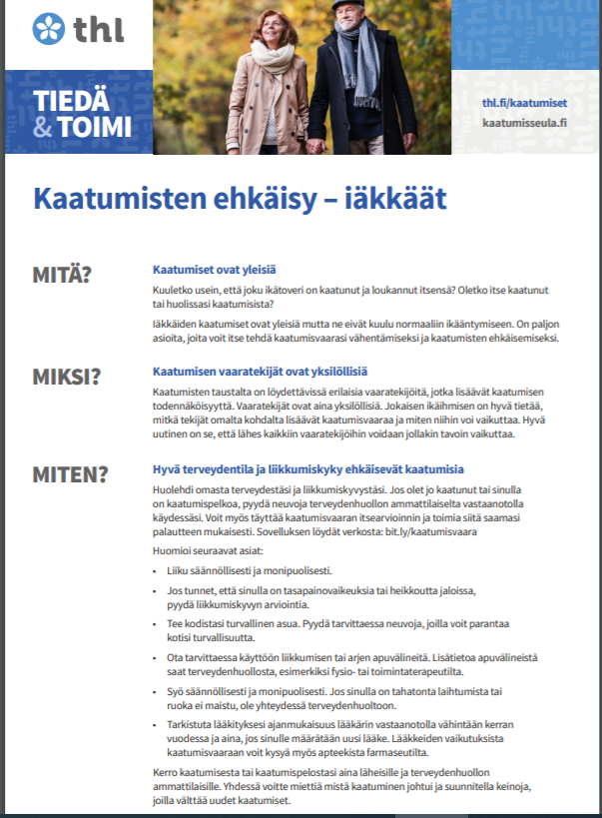
Tiedä ja toimi -kortit
Lataa ja tutustu kortteihin THL:n sivuilla
Kaatumisten ehkäisy- iäkkäät
Kaatumisten ehkäisy – omaishoitajat
Notes:
https://www.julkari.fi/bitstream/handle/10024/140684/THL_TT_Kaatumisen_ehkaisy_Omaishoitajat__A4_2s%20WEB.pdf?sequence=5&isAllowed=y

Slide 17
Palaute
Tilaisuus antoi tietoja ja välineitä turvallisempaan arkeen
1 = Ei yhtään………………………………………………………………….5= Paljon
Aion hyödyntää tilaisuudessa oppimiani asioita (esim. toteuttamalla jonkun turvallisuuteen liittyvän toimenpiteen tai viemällä tietoa eteenpäin läheiselle)
1 = Ei yhtään…………………………………………………………..5= Paljon
Notes:
Palaute osallistujilta
Kysy esimerksi pyytämällä osallistujia peukuttamaan tai viittamaan, jos he kokivat saaneensa tarpeellista tietoa tilaisuudesta kahdella seuraavalla väittämällä.
Laske kuinka moni oli samaa tai eri mieltä väittämien kanssa. Raportoi nämä määrät Turvakoutsitilaisuuksien raportointilomakkeelle: Turvakoutsi-tilaisuuden yhteenveto

Slide 18


